Slide 1
Aula 2. O Idealismo
BRI0009 – Teorias Clássicas de Relações Internacionais
Prof. Pedro Feliú
IRI-USP

Slide 2
Plano de Aula
Kant, natureza humana, república e razão
Norman Angell e a grande ilusão
Wilson e o liberalismo intervencionista

Slide 3
Natureza Humana
Kant: Potencial x Condição
“Natureza Conflitiva” =
Crenças Equivocadas
Conhecimento Baixo
Governos Elitistas
Não determinística, Impossível saber
O Estado (República) turn men's "unsocial sociability," their conflict and violence, toward a constructive result
Razão supera o estado de natureza, guerra induz a necessidade de se submeter à lei
Analogia liberal: Adam Smith e a mão invísivel
Mutável
Razão
Comércio
Imutável
Razão
História
Cíclica
Democracia
Educação
Competição Natural - Darwin
Nacionalismo

Slide 4
A Federação de Estados
Estados no sistema internacional são como indivíduos no estado de natureza
Um Estado Universal seria monstruoso e tirano
República Nacional x Tirania Mundial
Adesão voluntária à normas internacionais
Diferente do federalismo dos EUA
Equilíbrio de Poder – essencia do voluntarismo (crítica de Waltz)

Slide 5
Kant e a Paz Perpétua (1795)
proibição dos tratados de paz astuciosamente claudicantes (reserva secreta de matéria para uma guerra futura);
abolição do comércio de um Estado independente por outro (nenhum Estado independente pode ser adquirido por outro mediante herança, troca, compra ou doação);
abolição progressiva dos exércitos permanentes;
proibição da emissão de dívidas públicas concernentes a assuntos de guerra;
proibição da ingerência externa;
proibição das hostilidades extremas de um Estado a outro em tempos de guerra (hoje chamaríamos simplesmente crimes de guerra).
a constituição de cada Estado deve ser republicana;
o direito das gentes deve fundar-se numa federação de Estados livres;
o direito cosmopolita deve limitar-se às condições da hospitalidade universal.

Slide 6
“War make states and states make war” Charles Tilly

Slide 7
A Grande Ilusão
Competição
Guerra
Riqueza das Nações
Influência Darwinista:
Nacionalismo “científico”
Imprensa de massa

Slide 8
Norman Angel (Nobel 1933)
The Great Illusion (1909)
Obra que serviu de contraponto para a ascensão do Realismo “Clássico” no entre guerras (Edward Carr, por exemplo) – previsões sobre a guerra falharam
Argumento Central: interdependência econômica entre países industrializados tornam a guerra economicamente desfavorável.
Imperialismo é ruim para as nações: confisco de propriedade e território = baixo incentivo à produção. Além do custo de ocupação, não é vantajoso tomar as terras e sim fazer comércio entre as nações.
Liberal: traz consigo a teoria sobre a riqueza das nações de Adam Smith
Corrida Naval do séc. XX = maior propensão de guerra

Slide 9
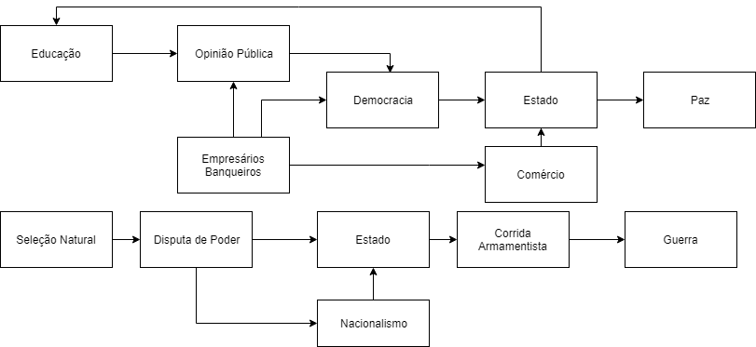
Idealismo de Norman Angell
Nacionalismo, Self Help e Poder

Slide 10
Frase de Norman Angell
“Meu objetivo não é provar que a guerra é impossível, mas que é inútil ... Meu livro não é anti-militarista ou pacifista no sentido ordinário em que esses conceitos são empregados. Não aconselho a nenhuma nação que se descuide da sua defesa, mas procuro demonstrar que nenhum Estado tem interesse em atacar outro, e que a necessidade de estar permanentemente em condições de defender-se se deve a que cada um acredita que o outro tem esse interesse”
Grã Bretanha deve liderar a ciência das relações interncionais como fez na economia política – Papel das Ideias

Slide 11
Pós I Guerra – Wilson (Nobel 1919)
Partido Democrata – forte posicionamento racista
1912-1921: intervenções militares na América Latina - Nicarágua, México, Panamá e Haiti
Idealizador da Liga das Nações e dos 14 pontos:
Abolition of secret treaties
Freedom of the seas
Free Trade
Disarmament
ecolonization and national self-determination
Russia independent
Restoration of Belgium
Alsace-Lorraine returned to France from Germany
Italian borders redrawn on lines of nationality
Autonomous development of Austria-Hungary as a nation, as the Austro-Hungarian Empire dissolved
Romania, Serbia, Montenegro, and other Balkan states to be granted integrity, have their territories de-occupied, and Serbia to be given access to the Adriatic Sea
Sovereignty for the Turkish people of the Ottoman Empire as the Empire dissolved, autonomous development for other nationalities within the former Empire
Establishment of an independent Poland with access to the sea
General association of the nations – a multilateral international association of nations to enforce the peace (League of Nations).

Slide 12
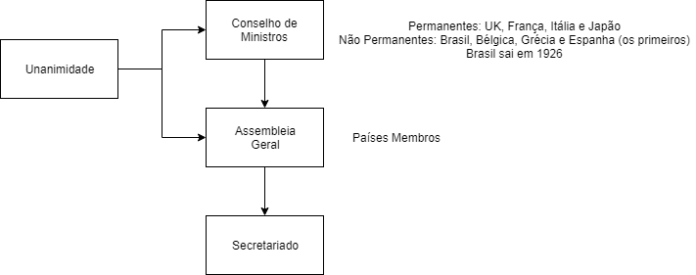
Liga das Nações

Slide 13
A Liga na América do Sul
Sucesso
Fracasso
Peru x Colombia: região de Letícia ocupada pelo Peru – Mediação - Cidade volta a Colombia - 1934
Guerra do Chaco: Bolívia x Paraguai 1932-35
Petróleo e Saída para o Mar

Slide 14
Auto Determinação dos Povos
Colônias
Dominação Étnica e Militar
Direito de organização política
Separatismo
Soberania
Política do Poder

Slide 15
Concerto Europeu x Idealismo
Equilíbrio de Poder e Realpolitik: o Concerto Europeu (1815)
Manutenção do Império Otomano séc. XIX. – AUS e UK: nações pequenas inexperientes - rivalidades étnicas endêmicas e fragilidade relativa
Auto-Determinação dos Povos X Equilíbrio de Poder
Compatibilidade entre paz e essência humana. Acredita-se que o ser humano racional apenas precisa dos incentivos apropriados (Instituições) para a construção e manutenção da paz

Slide 16
Tipos de Idealismos
Intervencionista
Wilson
Novo Idealismo
Não Intervencionista
Angell
Kant

